Slide 1

Mitglieder Angebot Swiss Elite Cars GmbH
SWELCACARD

Slide 2

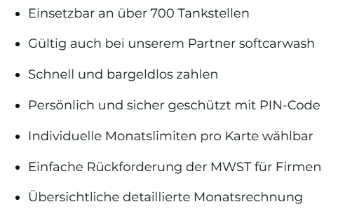

Ihre Vorteile mit «fuel & more»
Ihr Rabatt
5 Rp/lt. mit
Aktionscode

Slide 3
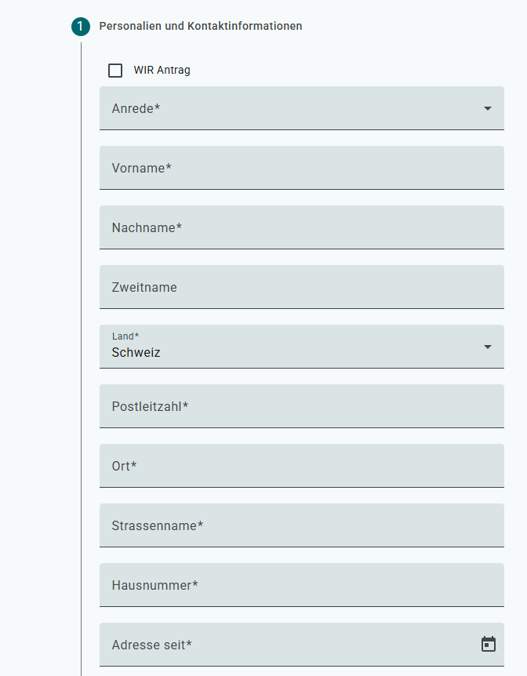
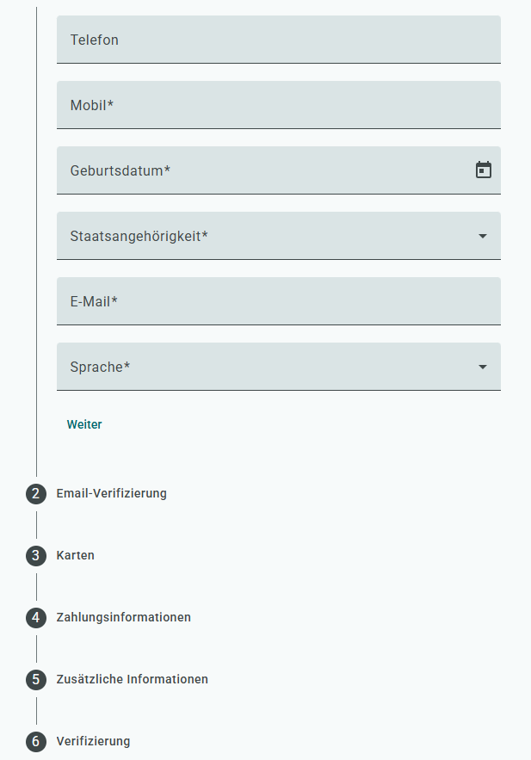
Vorgehen – Folgen Sie den Anweisungen
ww.volenergy.com
Rubrik „Tanken“ anklicken
Tankkarte „fuel & more“ – einfach profitieren
Für Privatpersonen anklicken
Zum Kartenantrag anklicken

Slide 4
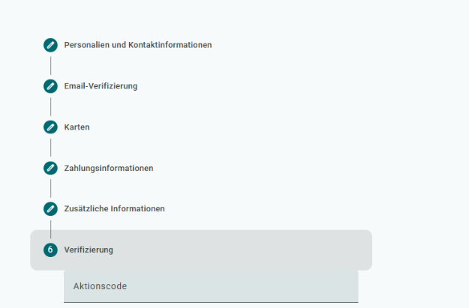

Ihren Aktionscode nicht vergessen
Mein Aktionscode
268
Hier eintragen

